Slide 1
EVALUASI LOGIS

Slide 2
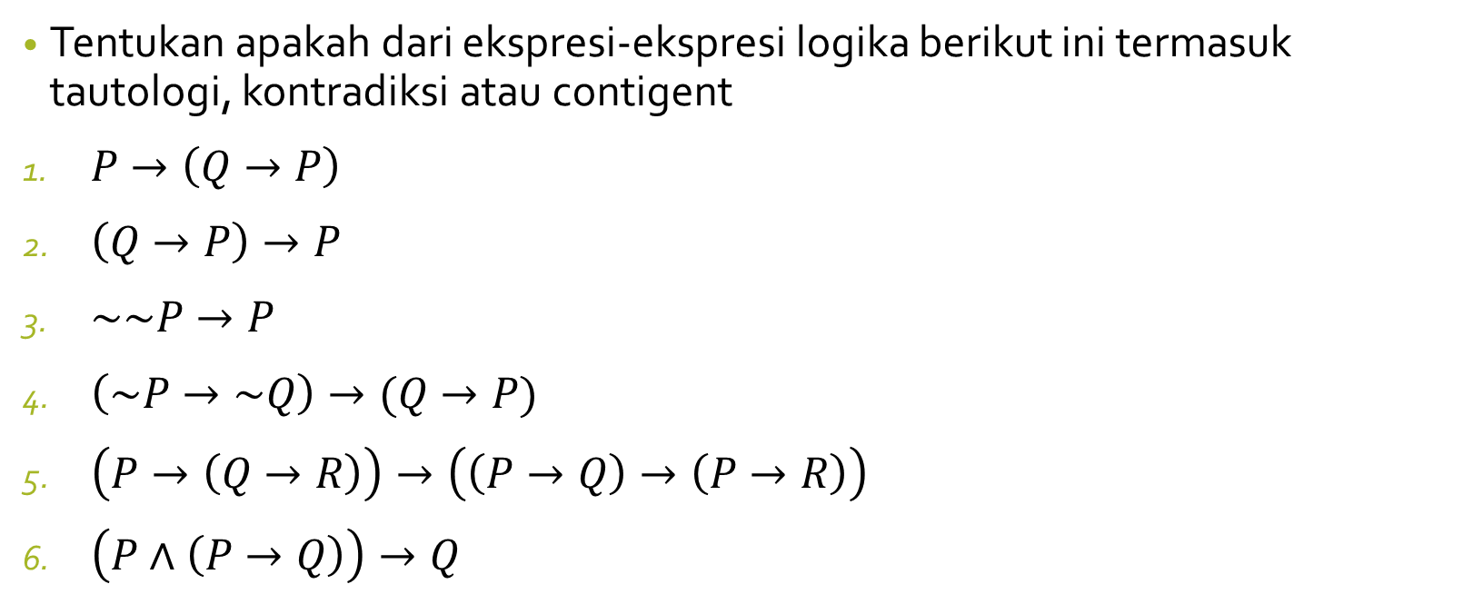
KERJAKAN SOAL BERIKUT
Tentukan apakah dari ekspresi-ekspresi logika berikut ini termasuk tautologi, kontradiksi atau contigent
$P→\left(Q→P\right)$
$\left(Q→P\right)→P$
$\sim \sim P→P$
$\left(\sim P→\sim Q\right)→(Q→P)$
$\left(P→\left(Q→R\right)\right)→\left(\left(P→Q\right)→\left(P→R\right)\right)$
$\left(P∧\left(P→Q\right)\right)→Q$

Slide 3
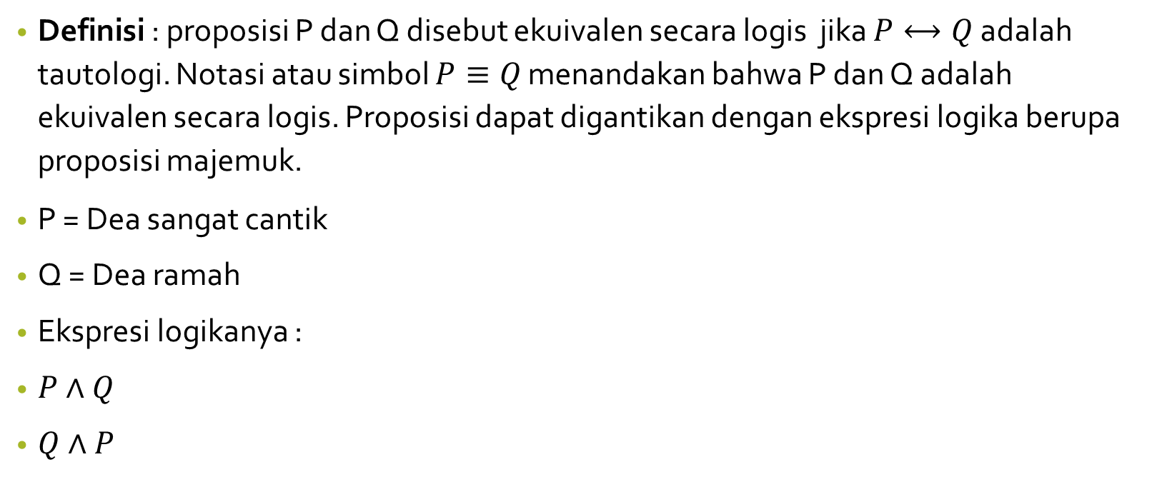
EKUIVALEN LOGIS
Definisi : proposisi P dan Q disebut ekuivalen secara logis jika $P⟷Q$ adalah tautologi. Notasi atau simbol $P≡Q$ menandakan bahwa P dan Q adalah ekuivalen secara logis. Proposisi dapat digantikan dengan ekspresi logika berupa proposisi majemuk.
P = Dea sangat cantik
Q = Dea ramah
Ekspresi logikanya :
$P∧Q$
$Q∧P$

Slide 4
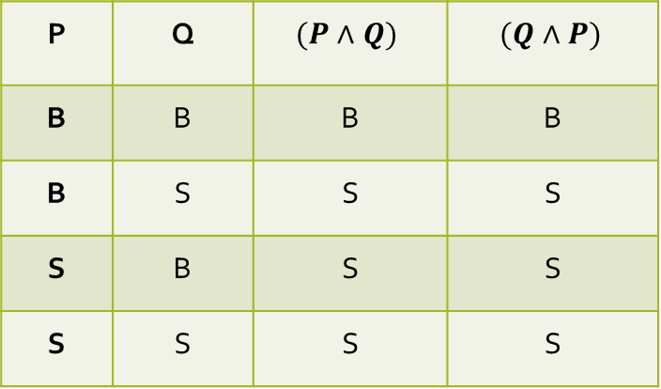
Ekspresi logikanya : $P∧Q , Q∧P$
Kedua ekspresi logika tersebut ekuivalen secara logis, maka ditulis :
$$\left(P∧Q\right)≡(Q∧P)$$
Dengan tabel kebenaran :
P | Q | $$(P∧Q)$$ | $$(Q∧P)$$
B | B | B | B
B | S | S | S
S | B | S | S
S | S | S | S

Slide 5
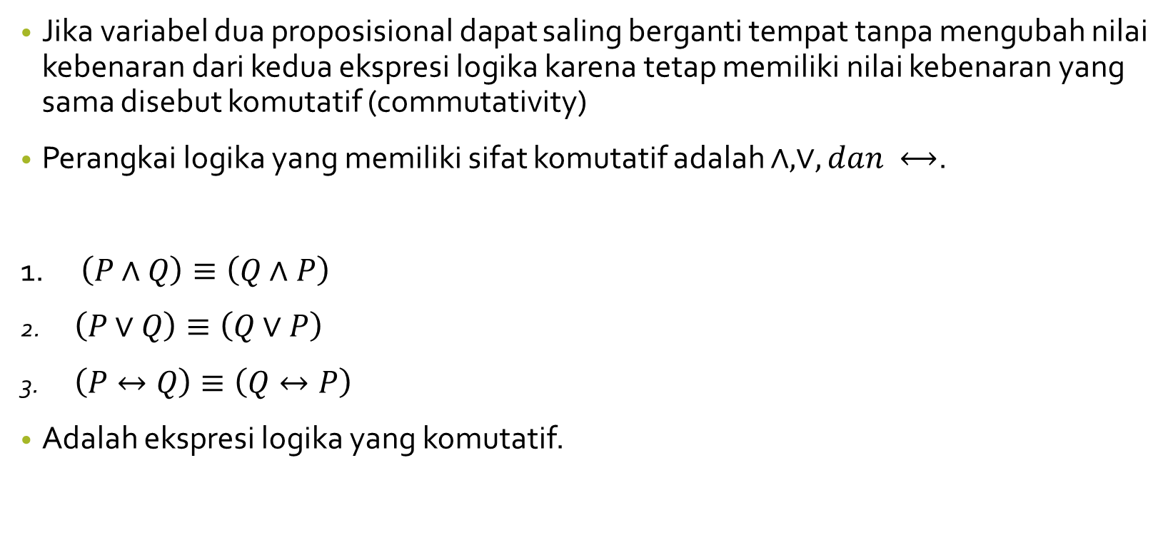
KOMUTATIF
Jika variabel dua proposisional dapat saling berganti tempat tanpa mengubah nilai kebenaran dari kedua ekspresi logika karena tetap memiliki nilai kebenaran yang sama disebut komutatif (commutativity)
Perangkai logika yang memiliki sifat komutatif adalah $∧,∨, dan ⟷$.
$\left(P∧Q\right)≡\left(Q∧P\right)$
$\left(P∨Q\right)≡\left(Q∨P\right)$
$\left(P↔Q\right)≡\left(Q↔P\right)$
Adalah ekspresi logika yang komutatif.

Slide 6

ASOSIATIF
Jika diterapkan pada sua buah ekspresi logika, penempatan tanda kurung dapat diubah tanpa mengubah nilai kebenarannya pada tabel kebenaran.
$\left(\left(P∧Q\right)∧R\right)$ dan $\left(P∧(Q∧R\right))$.
Maka tabel kebenarannya
P | Q | R

Slide 7
KONVERS, INVERS, KONTRAPOSITIF
Pada bagian ini akan dipelajari nilai kebenaran konvers, invers dan kontrapositif dari suatu pernyataan kondisional. Perhatikan contoh berikut:
Jika Pak Ali seorang haji, maka ia seorang muslim
Maka :
Konvers : jika pak Ali seorang muslim, maka ia seorang haji
Invers : Jika Pak Ali bukan seorang haji, maka ia bukan seorang muslim
Kontrapositif: Jika Pak Ali bukan seorang muslim, maka ia bukan seorang haji

Slide 8
Tabel kebenaran untuk konvers, invers, dan kontrapositif :

